Slide 1
ХРОМОСОМНАЯ ТЕОРИЯ НАСЛЕДСТВЕННОСТИ

Slide 2
Теория гласит:
Передача наследственной информации в ряду поколений связана с передачей хромосом, в которых в определённой и линейной последовательности расположены гены.

Slide 3
История формулировки
У. Саттон (американский цитолог)
Т. Бовери (немецкий эмбриолог)
Т. Морган (американский генетик)
1933 год: Нобелевская премия Томасу Моргану за открытие роли хромосом в наследственности

Slide 4
ОСНОВНЫЕ ПОЛОЖЕНИЯ:
*1. Гены локализованы в хромосоме.
*2. В хромосоме находится не один ген.
*3. Гены расположены в хромосоме в определенной линейной последовательности.
*4. Каждый ген имеет определенное место (локус) в хромосоме.
*5. Гены одной хромосомы составляют группу сцепления.
*6. Число групп сцепления равно гаплоидному набору хромосом вида.
*7. При полном сцеплении группа сцепления наследуется совместно, или сцеплено. Совместно наследуются и контролируемые этими генами признаки, — закон сцепления Моргана.
*8. Обычно сцепление генов бывает неполным и нарушается кроссинговером.

Slide 5
Сцепление генов – это совместное наследование генов, расположенных в одной и той же хромосоме. Количество групп сцепления соответствует гаплоидному числу хромосом, то есть у дрозофилы 4. Природу сцепленного наследования объяснил Морган с сотрудниками. В качестве объекта исследования они избрали плодовую муху дрозофилу, которая оказалась очень удобной моделью для изучения данного феномена, так в клетках её тела находится только 4 пары хромосом и имеет место высокая скорость размножения (в течение года можно исследовать более 20-ти поколений). Итак, сцепленными признаками называются признаки, которые контролируются генами, расположенными в одной хромосоме. Естественно, что они передаются вместе в случаях полного сцепления (закон Моргана). Полное сцепление встречается редко, обычно – неполное, из-за влияния кроссинговера (перекрещивания и обмена участками гомологичных хромосом в процессе мейоза). То есть, гены одной хромосомы переходят в другую, гомологичную ей.

Slide 6
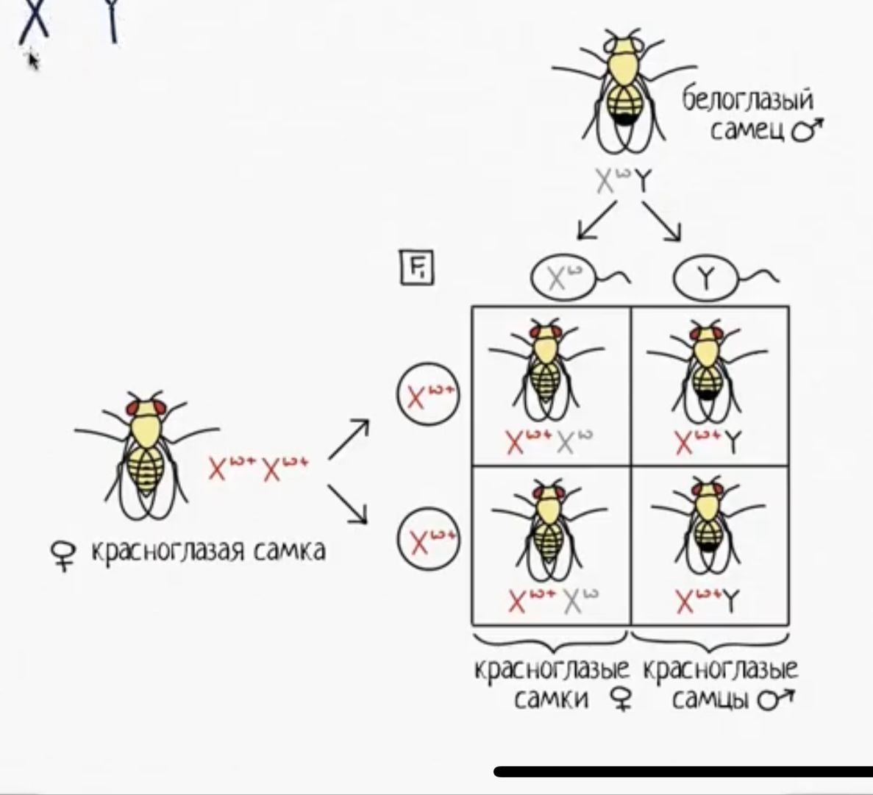
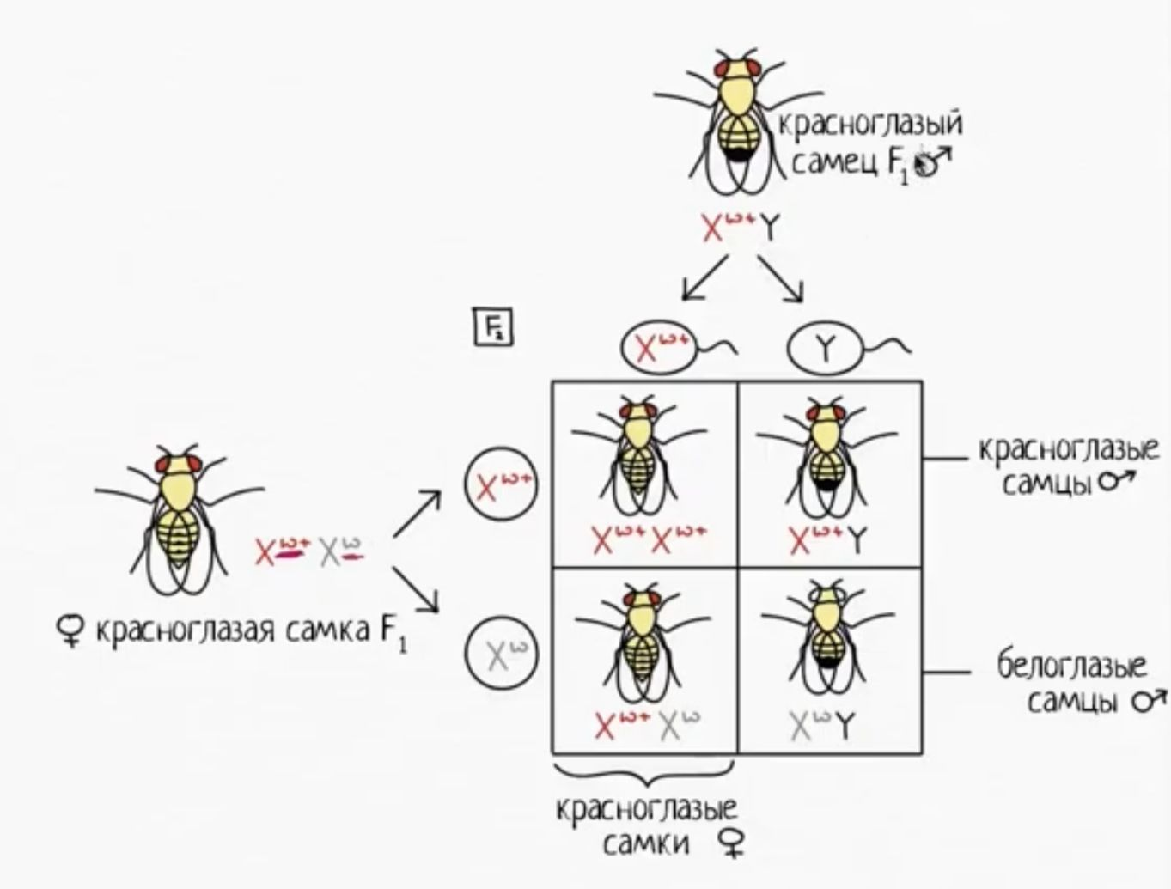
Дальнейшее обоснование хромосоной теории наследственности: американский генетик Т. Х. Морган
Заметил, что передача некоторых генов связана с передачей половой Х-хромосомы, т. е. наследуются признаки, сцепленные с полом
Скрещивание на дрозофиле стало генетическим доказательством наличия обмена генами.
Результаты скрещивания: гены А и В (и, соответственно, a и b) ведут себя как абсолютно сцепленные между собой. Это значит, они находятся на одной хромосоме и в ходе мейоза расходятся между разными гаметами в соответствии с расхождением F2: гомологичных хромосом.
Явление совместного наследования признаков Т.
Морган назвал сцеплением.

Slide 7
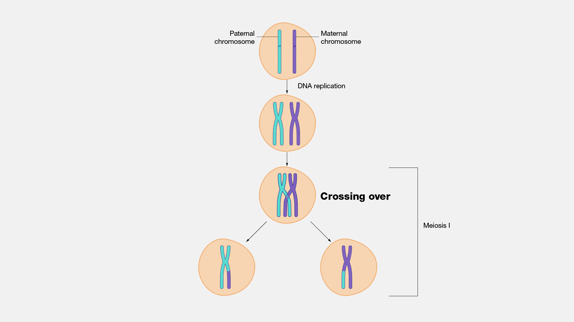
КРОССИНГОВЕР
- Процесс, при котором гомологичные хромосомы обмениваются участками своих хроматид во время профазы I мейоза.
Помимо мейотического, описан также митотический кроссинговер.
Чем ближе друг к другу находятся гены, тем реже между ними происходит кроссинговер, поэтому на основе частот кроссинговера можно судить о взаимном расположении генов и расстоянии между ними, то есть картировать гены. Кроссинговер был описан в 1911 году американским генетиком Томасом Хантом Морганом и его студентом и сотрудником Альфредом Стёртевантом у плодовой мушки Drosophila melanogaster. В 1913 году Стёртевант начал составление генетических карт на основании частот кроссинговера. В 1933 году Морган стал лауреатом Нобелевской премии по физиологии и медицине «За открытия, связанные с ролью хромосом в наследственности».

Slide 8
КРОССИНГОВЕР
Получившиеся гаметы – рекомбинанты - будут содержать хромосомы с уникальными комбинациями генов.
Кроссинговер - чрезвычайно важный механизм увеличения генетического разнообразия видов.
Частота, с которой происходит кроссинговер между любыми двумя сцепленными генами, пропорциональна расстоянию между ними.
С увеличением расстояния между двумя генами вероятность кроссинговера также увеличивается.
Процент рекомбинации между двумя сцепленными генами может быть непосредственно переведен в единицы генетического расстояния, называемые морганидами.

Slide 9
Определение расстояний между генами
Измеряется в сМ
(1/100 М, в честь Томаса Моргана)
04
Генетическое расстояние между двумя локусами — теоретическое понятие, основанное на реальных данных, частоте наблюдаемой рекомбинации между локусами.
Количество некомбинантов равно вероятности кроссинговера между сцепленными генами и, следовательно, расстоянию между ними в хромосоме. Это расстояние измеряется определено по формуле
x = ((a + c)· 100)/n
x – расстояние между генами (в морганидах),
а и с – количество кроссоверных особей,
n – общее число особей.
Таким образом, одна морганида равна 1% кроссинговера. Если число кроссоверных особей дано в процентах, то расстояние между генами равно сумме процентного состава.

Slide 10
ИНТЕРФЕРЕНЦИЯ
05
Кроссинговер, происшедший в одном месте хромосомы, подавляет кроссинговер в близлежащих районах.
При двойном перекресте интерференция проявляется особенно сильно в сулучае малых расстояний между генами. Разрывы хромосом оказываются зависимыми друг от друга.
Степень этой зависимо­сти определяется расстоянием между происходящими разрывами: по мере удаления от места разрыва возможность дргого разрыва увеличивается. Для этого сопоставляют реально наблюдаемую частоту двойных обменов с частотой, теоретически ожидаемой на основе предположения о том, что обмены на соседних участках происходят независимо друг от друга.

Slide 11
Факторы влияющие на частоту кроссинговера
06
Частота кроссинговера может быть различной у гетерогаметного пола.
Функциональное состояние организма, например, возраст самки – у молодых особей она выше, у старых – ниже
Структурная организация хромосом
3
2
4
1
Это отмечено для мышей и кур. У мышей частота кроссинговера снижена у самцов, а у кур – у самок.
У дрозофилы и тутового шелкопряда, наоборот, кроссинговер имеет место только у гомогаметного пола, а у гетерогаметного (самцов дрозофилы и самок тутового шелкопряда) мейотический кроссинговер отсутствует как в половых хромосомах, так и в аутосомах.
Значительно влияние факторов внешней среды: излучение, УФ–свет, рентгеновские лучи повышают частоту кроссинговера, вызвая разрывы ДНК. Химические соединения (являющиеся мутагенами) также повышают частоту кроссинговера

